Slide 1
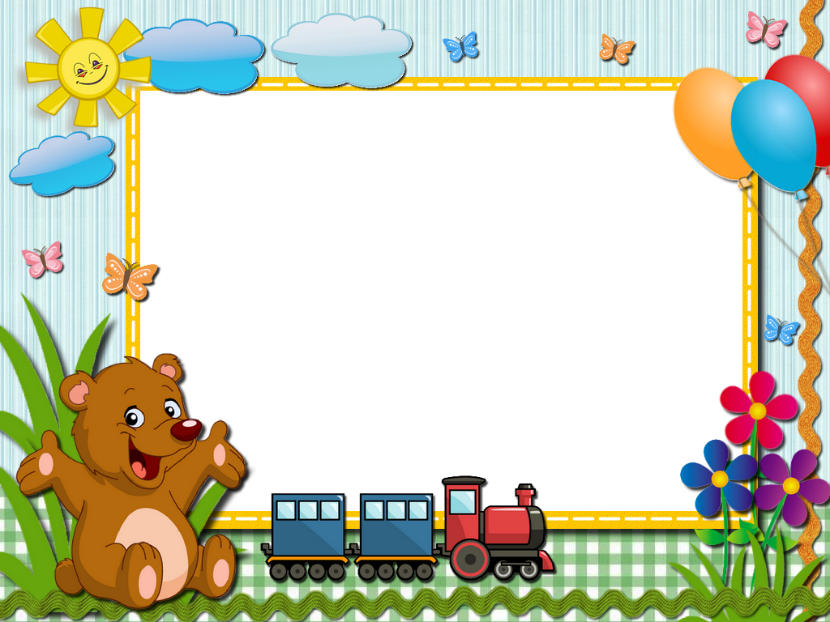
Trường Tiểu học Đa Phúc
Chào mừng thầy cô và các em học sinh
đến với tiết Tiếng Việt – Lớp 3A2
Giáo viên: Nguyễn Hồng Nhung

Slide 2


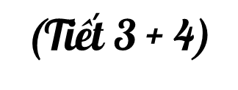

Tiếng việt
Notes:
2

Slide 3
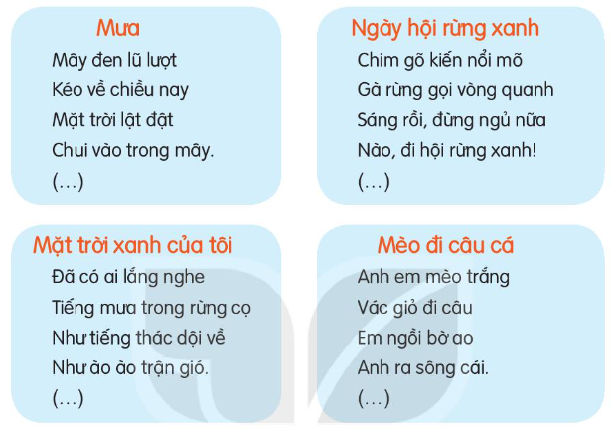
1. Đọc 2 – 3 khổ thơ em đã thuộc. Em thích những câu thơ nào nhất?

Slide 4
2. Tìm các từ ngữ có nghĩa giống nhau hoặc có nghĩa trái ngược nhau trong đoạn thơ dưới đây:
Sáng đầu thu trong xanh
Em mặc quần áo mới
Đi đón ngày khai trường
Vui như là đi hội.
Gặp bạn, cười hớn hở
Đứa tay bắt mặt mừng
Đứa ôm vai bá cổ
Cặp sách đùa trên lưng...
Từng nhóm đứng đo nhau
Thấy bạn nào cũng lớn
Năm xưa bé tí teo,
Giờ lớp ba, lớp bốn.
(Nguyễn Bùi Vợi)
Cặp từ có nghĩa giống nhau:
vui - hớn hở - mừng.
Cặp từ có nghĩa trái ngược nhau:
lớn - bé tí teo

Slide 5


3. Tìm từ có nghĩa giống và từ có nghĩa trái ngược với mỗi từ dưới đây:
Hoàn thành phiếu bài tập
Từ | Từ đồng nghĩa | Từ trái nghĩa
mới
nhỏ
nhiều

Slide 6
Từ | Từ đồng nghĩa | Từ trái nghĩa
mới
nhỏ
nhiều
mới mẻ,
mới tinh
cũ,
cũ rích
bé
lớn,
to
lắm
ít

Slide 7

4. Chọn dấu câu thích hợp thay cho bông hoa trong bài thơ dưới đây:
Lúa và gió
Cua con hỏi mẹ
Dưới ánh trăng đêm:
- Cô lúa đang hát
Sao bỗng lặng im?
Đôi mắt lim dim
Mẹ cua liền đáp:
- Chú gió đi xa
Lúa buồn không hát.
(Theo Phạm Hổ)

